Slide 1
DIAGNOSTICA PER I BENI CULTURALI MEDIA, ARTI, CULTURE (LM-65) Università di Teramo
Cecilia Paolini
Università di Teramo
VIII Lezione
VISIBLE INDUCED LUMINESCENCE (VIL)
Dipartimento di Scienze della Comunicazione

Slide 2
LUMINESCENZA INDOTTA DA LUCE VISIBILE (VIL)
La Luminescenza Indotta da Luce Visibile fa parte delle tecniche fotografiche multispettrali, non invasive e portatili. Trova applicazione nella diagnostica artistica poiché ha lo scopo di caratterizzare nello spazio alcuni tipi di pigmenti. Come nella Fluorescenza Indotta da Radiazione Ultravioletta (UVF), la superficie colpita dalla radiazione nel campo ottico del visibile riemette energia a lunghezza d’onda maggiore, vale a dire nel NIR (vicino infrarosso). Le immagini della radiazione di risposta vengono acquisite con una fotocamera digitale modificata tramite la rimozione del filtro termico interno e con opportuni filtri. Si ottengono immagini in scala di grigio. Proprio perché le risposte che si ottengono ricadono nel campo dell’infrarosso, questa tecnica viene detta anche Fluorescenza Infrarossa (IRF)
TECNICA
Dipartimento di Scienze della Comunicazione

Slide 3
LUMINESCENZA INDOTTA DA LUCE VISIBILE (VIL)
Tramite questa tecnica di analisi, è possibile individuare la mappatura superficiale di alcuni pigmenti specifici come il Blu Egizio, l’Han Blue e l’Han Purple, a prescindere dal tipo di supporto utilizzato.
Particolarmente interessanti sono le applicazioni della VIL per studiare i reperti di origine Egizia, ma anche tutti i reperti di origine romana e di altre culture del Mediterraneo che hanno abbondantemente impiegato blu Egizio almeno fino alla seconda metà del primo millennio dopo Cristo.
Il blu egizio è il pigmento sintetico più antico. È il nome comunemente in uso per un pigmento costituito da un tetrasilicato di calcio e rame (CaCuSi4O10 - CaO-CuO-4SiO2), analogo al minerale naturale Cuprorivaite. La Cuprorivaite naturale si trova in concentrazioni così piccole da renderla inutilizzabile come fonte per pigmenti.
Il Blu Egizio fu sintetizzato a partire dalle conoscenze apprese già in periodo pre-dinastico in Egitto e in Medioriente, ed utilizzato su ampia scala a partire dalla quarta dinastia (metà del 3° millennio a.C.) fino alla fine del periodo Romano, oltre rare eccezioni più recenti.
Il porpora Han e il blu Han (noti anche come porpora e blu cinese) sono pigmenti sintetici di silicato di rame di bario creati in Cina e utilizzati nella Cina antica e imperiale dal periodo Zhou occidentale (1045-771 a.C.) fino alla fine della dinastia Han (220 d.C.).
TECNICA
Dipartimento di Scienze della Comunicazione

Slide 4
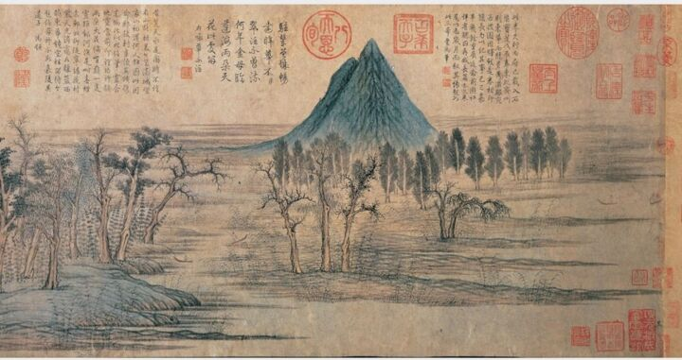
LUMINESCENZA INDOTTA DA LUCE VISIBILE (VIL)
La radiazione opportunamente filtrata per ottenere solo le lunghezze d’onda del visibile viene inviata sull’oggetto, possibilmente in maniera uniforme. L’emissione di luminescenza avviene nel vicino infrarosso con un picco intorno ai 910 nm e la presenza del pigmento appare nell’immagine come una serie di spot luminosi. Si tratta di una tecnica molto efficace per la caratterizzazione del Blu Egizio, Blu cinese e Porpora cinese sia puri che in mescola con altri pigmenti.
Bibliografia: Marco Nicola, Simone Musso, Simone Petacchi, Tecniche diagnostiche non invasive nell'autenticazione e studio dei reperti egizi: la fluorescenza dei raggi x (xrf) e la luminescenza indotta da visibile (vil), xiii congresso nazionale IGIIC, Torino 2015.
PRINCIPIO
Dipartimento di Scienze della Comunicazione

